Slide 1
Муниципальное образование город Ноябрьск МУНИЦИПАЛЬНОЕ АВТОНОМНОЕ ДОШКОЛЬНОЕ ОБРАЗОВАТЕЛЬНОЕ УЧРЕЖДЕНИЕ «НАДЕЖДА» Муниципального образования город Ноябрьск (МАДОУ «НАДЕЖДА»)
«Дневник исследователя»
Авторы:
Ильязова Арина, 5 лет
Сушков Семен, 5 лет
Руководитель:
Шалаева А.В., воспитатель

Slide 2
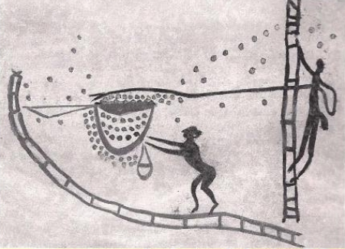
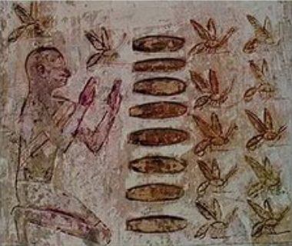
История возникновения меда
Вкус меда люди узнали гораздо раньше, чем вкус сахара. Еще в каменном веке наши предки в дуплах старых деревьев, где жили дикие пчелы, находили соты и лакомились их содержимым. Об этом свидетельствуют обнаруженные на камне изображения человека среди потревоженных им пчел.
Пчела старше человека на 50-60 тысяч лет. Пчела с незапамятных времен сделалась домашним животным человека. Уже первобытный человек был знаком с медом и любил его. А ученые и врачи древности заметили – употребление этого продукта продлевает жизнь.

Slide 3
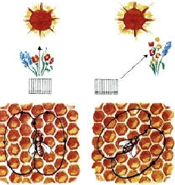
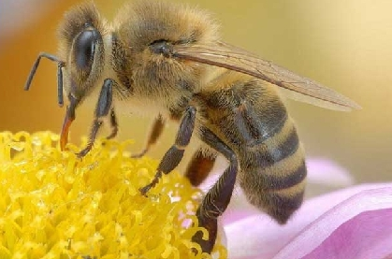
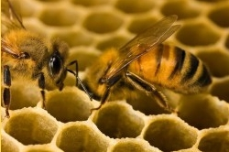
Как пчелы делают мед?
Пчела-разведчица находит источник нектара и прилетает к улью и, при помощи особого танца на сотах, сообщает остальным где находится цветок-медонос. Ее танец похож на восьмерку. Потом разведчица отправляется к месту, где она нашла нектар, ведя за собой сборщиц.
Пчелы собирают нектар хоботками. В ротовой полости пчелка добавляет к нектару специальное вещество, которое превращает нектар в сироп.
В улье пчела заливает сироп в ячейку сот и обдувает его своими крыльями, испаряя влагу. Закрывает тонким слоем воска. Так и получается мед.

Slide 4
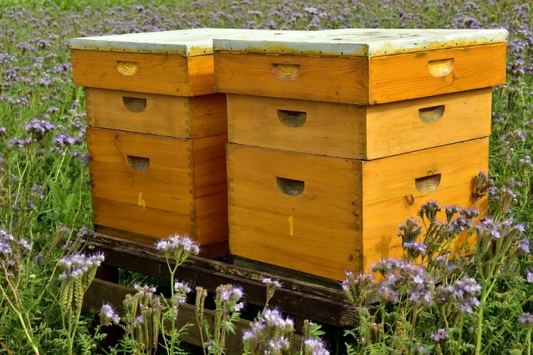
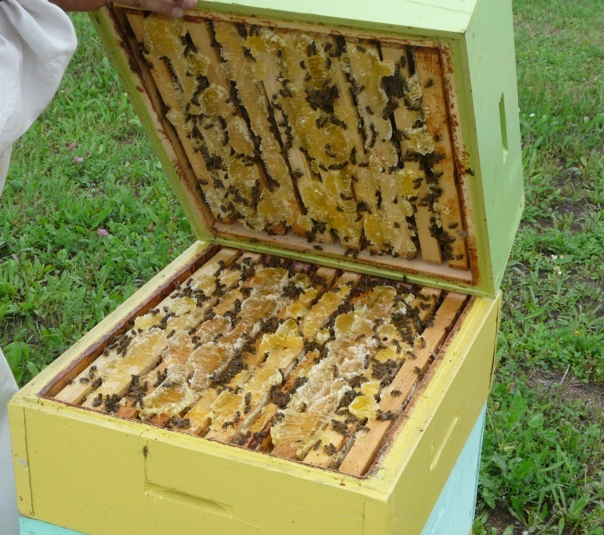
Что такое улей?
Улей — искусственное жилище, изготовленное человеком для содержания медоносных пчёл. В зависимости от системы в одном улье может жить одна или несколько пчелосемей.

Slide 5
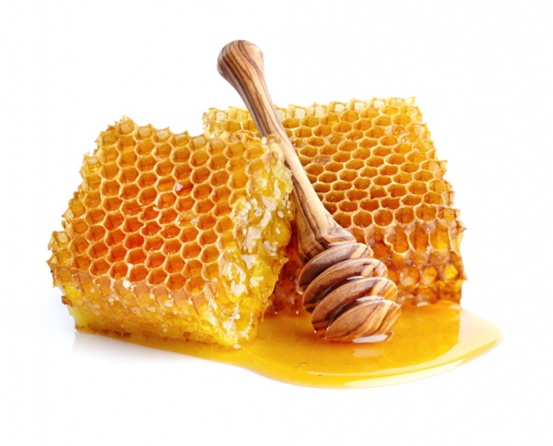
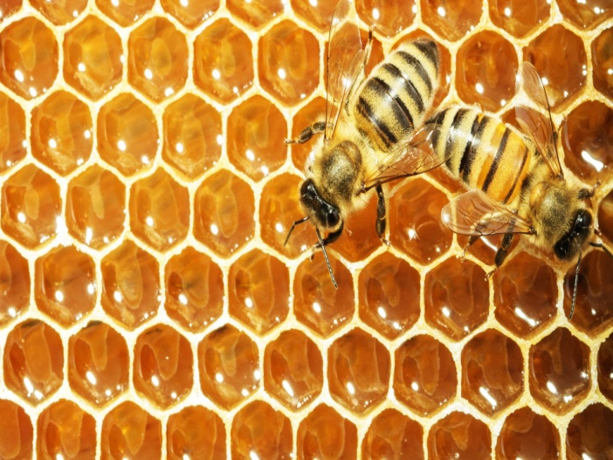
Что такое соты?
Пчелиные соты – это ценный продукт. Медоносные пчёлы с помощью специальных желёз вырабатывают воск, из него они строят соты. Соты служат природной упаковкой для меда, которую можно употреблять вместе с ним, при этом получать дополнительные витамины. В желуде и кишечнике воск действует как адсорбент, связывая токсические вещества и выводя их из организма. Чтобы съесть соты их нужно очень долго жевать или есть с черным хлебом.

Slide 6
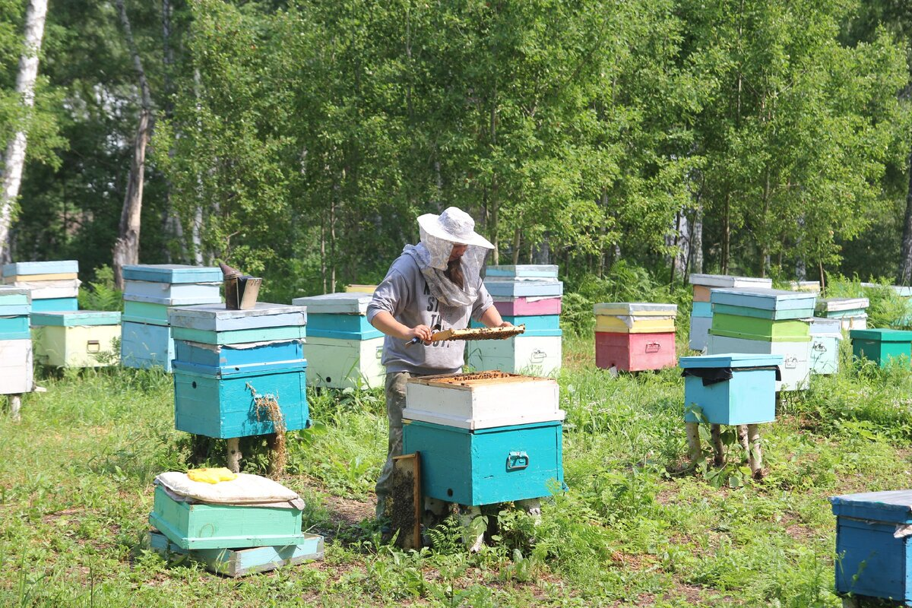
Что такое пчеловодство?
Пчеловодство — отрасль сельского хозяйства, которая занимается разведением медоносных пчёл для получения мёда, пчелиного воска и других продуктов.

Slide 7
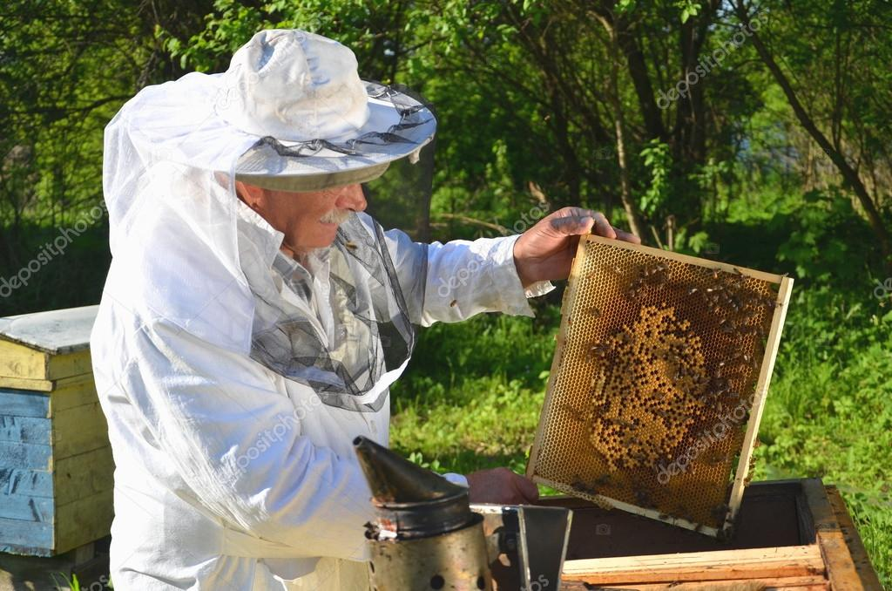
Кто такой пчеловод?
Пчеловод (или пасечник) — специалист по содержанию и разведению пчел, а также получению продуктов пчеловодства.

Slide 8
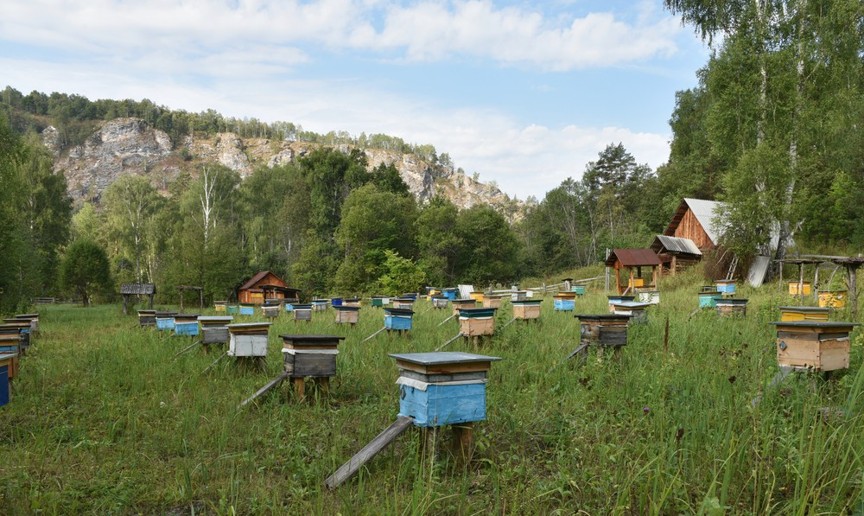
А где у нас в стране производят самый вкусный мёд?
Башкирия — это самый медовый регион. Здесь представлен уникальный состав медоносных растений. По некоторым подсчётам, в республике Башкортостан произрастает более 350 растений-медоносов, 40 из которых обладают значимой для пчеловодства нектаропродуктивностью.
Здесь производятся различные сорта мёда: горный, луговой, липовый, акациевый, донниковый и даже мёд «Белая роза» из нектара дикого шиповника. Природа настолько богата и разнообразна, что иногда даже нельзя и подумать, что два разных сорта были получены в одном регионе.

Slide 9
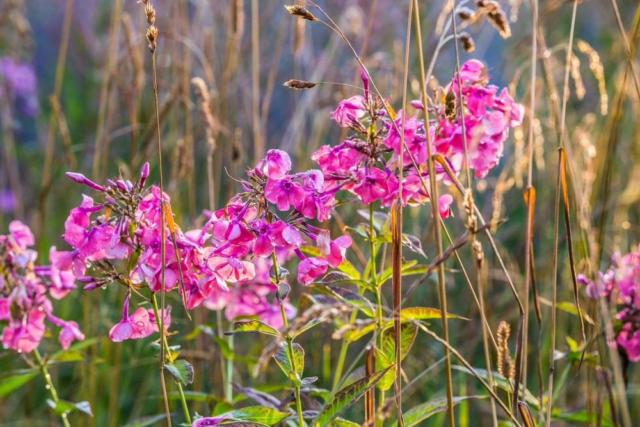
А где у нас в стране производят самый вкусный мёд?
Пермский край отличается своим, особенным разнообразием медоносных растений. Здесь наряду с липовым и донниковым сортами производят кипрейный мёд. В народе этот цветок называют иван-чаем. Интересно, что после сбора кипрейный мёд обладает чуть зеленоватым цветом, после кристаллизации он становится нежно-белым, а после декристаллизации — янтарно-жёлтым.
Очень хорош и цветочный мёд из Пермского края. Интересно также, что «северный» и «южный» мёд этого региона очень непохожи. Так, на севере, где климат более суров, а медоносных растений не так уж и много, получают терпкий мёд с очень специфическим вкусом.

Slide 10
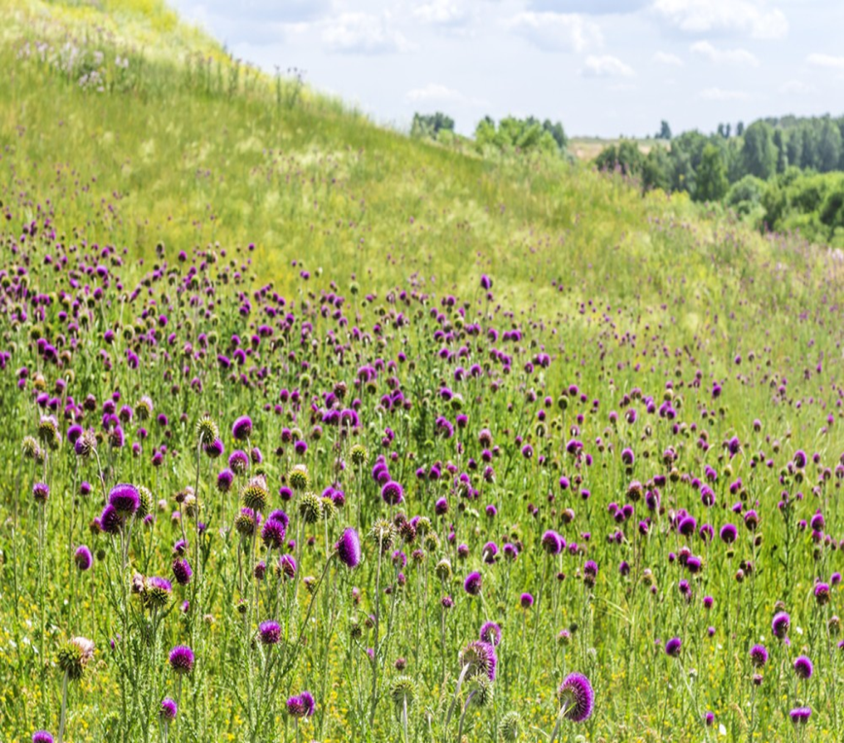
А где у нас в стране производят самый вкусный мёд?
Алтайский край. Визитной карточкой Алтая можно назвать его целебные травы, а вместе с ними и терпкий алтайский мёд. Алтайский мёд — экологически чистый продукт, сырьё для которого даёт первозданная природа. Это и высокогорные луга, и тундровые леса, и пойменные низины. Во всех зонах своя климатическая особенность, которая через травы передаётся вкуснейшему и очень полезному мёду. Считается, что самый богатый взяток мёда даёт разнотравье региона.

Slide 11
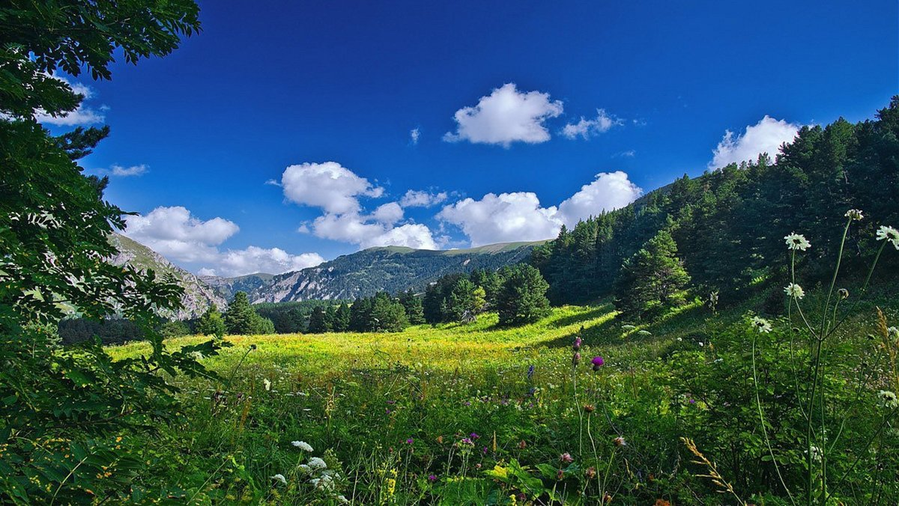
А где у нас в стране производят самый вкусный мёд?
Краснодарский Край, или Кубань, всегда славился свои продуктовым богатством, одним из которых считается мёд. Наиболее популярный сорт на Кубани — подсолнечный. Также пчёл на Кубани привлекают каштановые деревья. В той местности, где каштаны растут в изобилии, мёд всегда получается более жидким, не даёт садку и часто обладает характерной терпкой горчинкой. И, конечно же, нельзя забывать о богатом разнотравье этого региона.

Slide 12
А где у нас в стране производят самый вкусный мёд?
Приморский край. В этом регионе производят и отличный мёд, который хотя и не так знаменит, как тот же башкирский, но не менее полезен. В Приморском крае сформирована своя порода пчёл — дальневосточная, с которой и работают местные пчеловоды. А 98% производимого мёда дают лесные ресурсы. При этом 65-75% из общего объёма собирается пчёлами с различных видов лип.

Slide 13
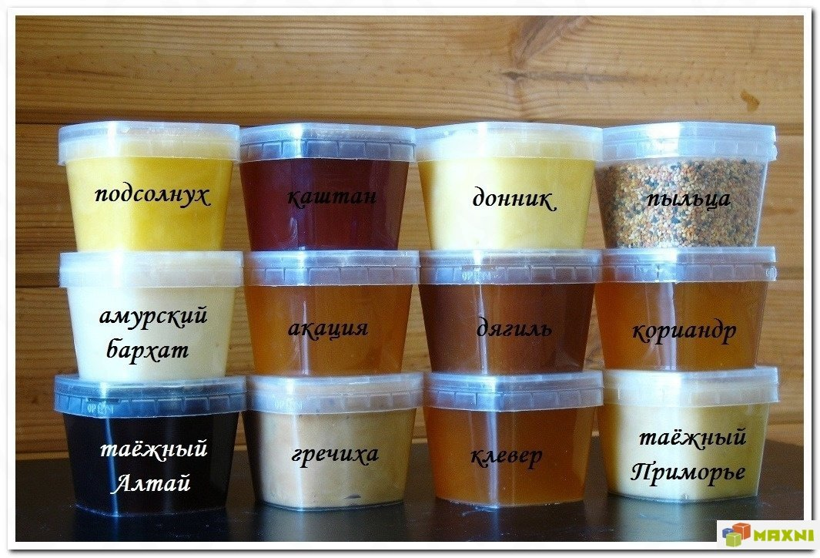
Какой бывает мед?
Сортов меда – великое множество. Популярные сорта:
липовый,
гречишный,
каштановый,
подсолнечниковый,
падевый,
кипрейный,
цветочный,
донниковый,
акациевый,
горный,
дикий,
сосновый,
майский

Slide 14
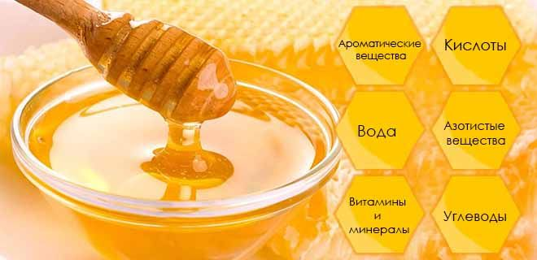
А что входит в состав меда?
Состав меда настолько разнообразен, что его можно смело назвать кладезем ценных компонентов. В природе не существует аналогичного продукта, который полностью усваивает организм. Этот натуральный продукт имеет идеально сбалансированный биохимический состав, который богат:
водой;
белками, жирами, углеводами;
витаминами, минералами;
азотистыми веществами;
кислотами;
прочими элементами.

Slide 15
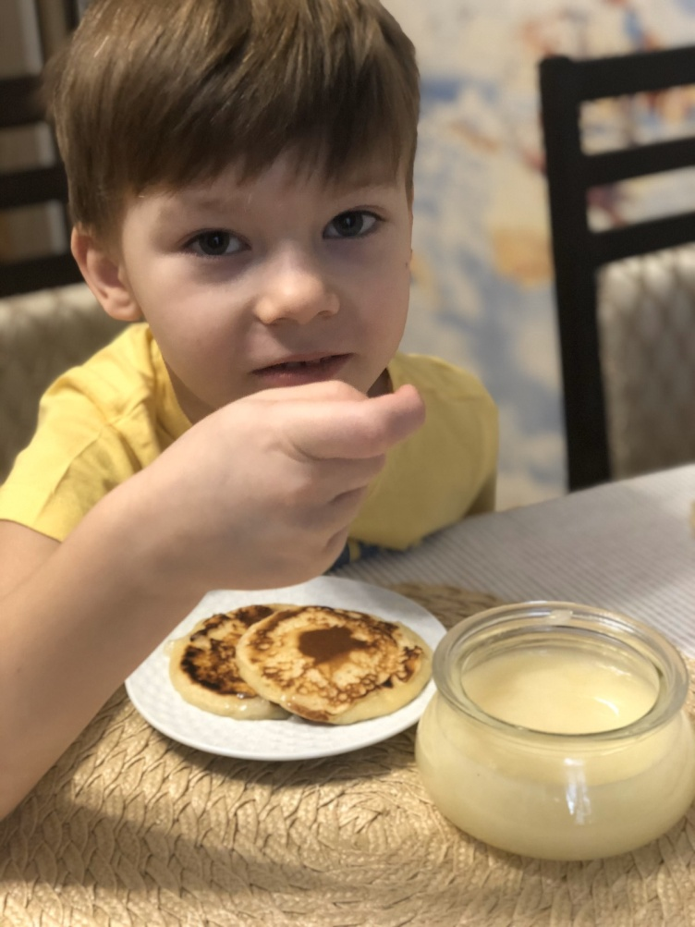
Оказывается, мед не только вкусный, но и полезный…
Укрепляет иммунитет;
Борется с простудой, ОРВИ и гриппом;
Лечит заболевания желудка;
Очищает кровь;
Лечит раны и ожоги;
Налаживает сон;
Оказывает омолаживающее действие.

Slide 16
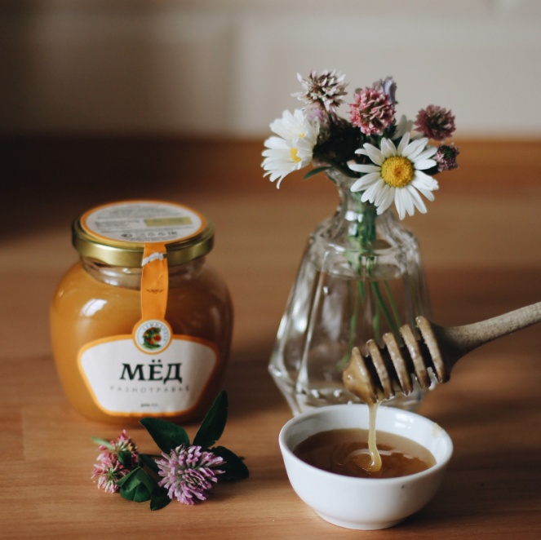
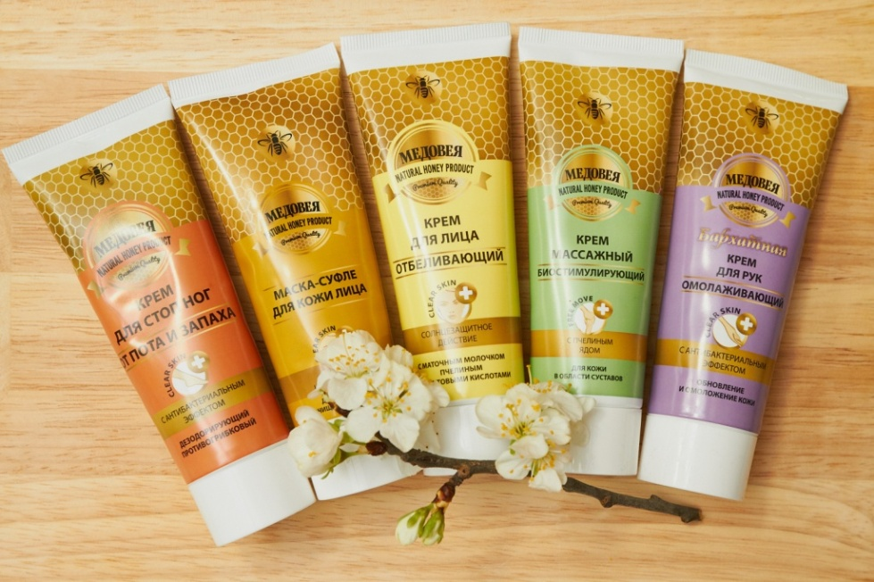
Где применяется пчелиный мед?
в кулинарии и пищевой промышленности;
в медицине;
в косметологии.

Slide 17
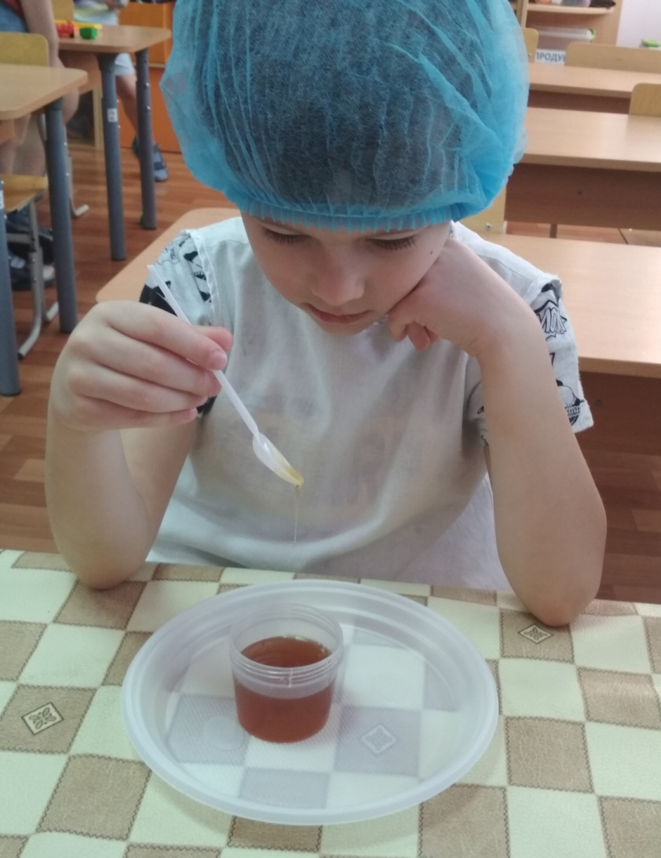
Как отличить настоящий мед от искусственного?
ОПЫТ №1
Если набрать мед ложкой, и последняя капля подтянется к ложке, значит мед – настоящий.
ВЫВОД: У меня последняя капля подтянулась к ложке, следовательно мед настоящий.

Slide 18
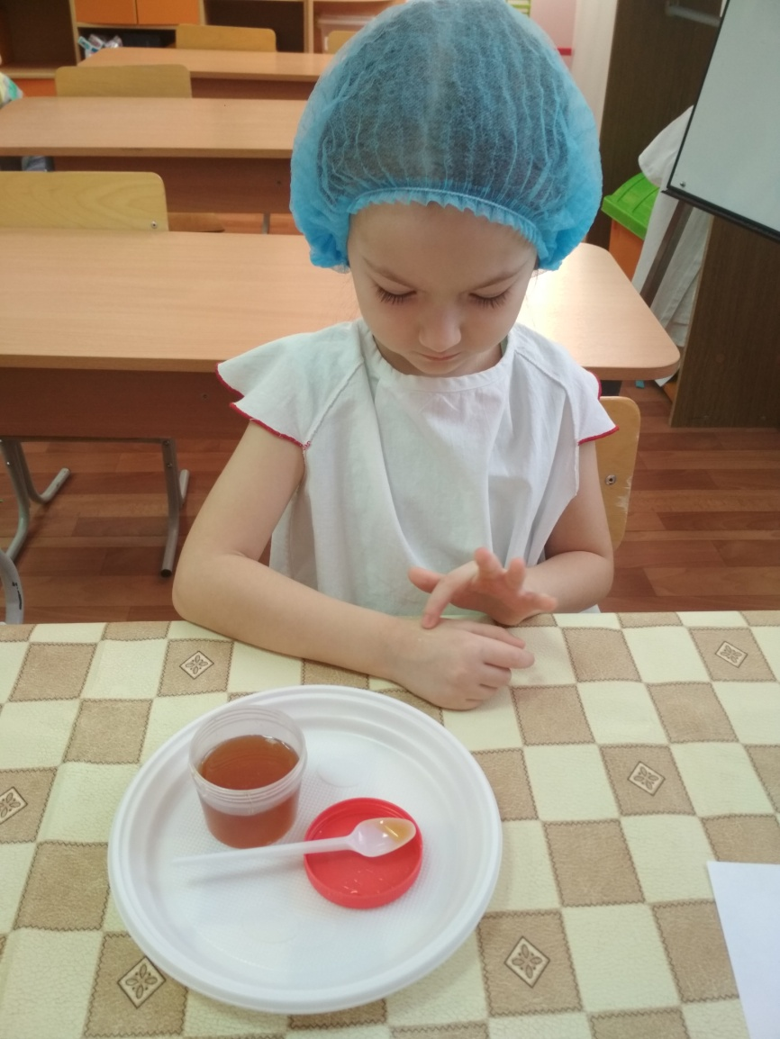
Как отличить настоящий мед от искусственного народными методами?
ОПЫТ №2
Каплю меда растереть как крем, если липнет и есть ощущение сахара, значит мед не настоящий.
ВЫВОД: У меня после растирания капли меда ощущения липкости не было, следовательно мед настоящий.

Slide 19
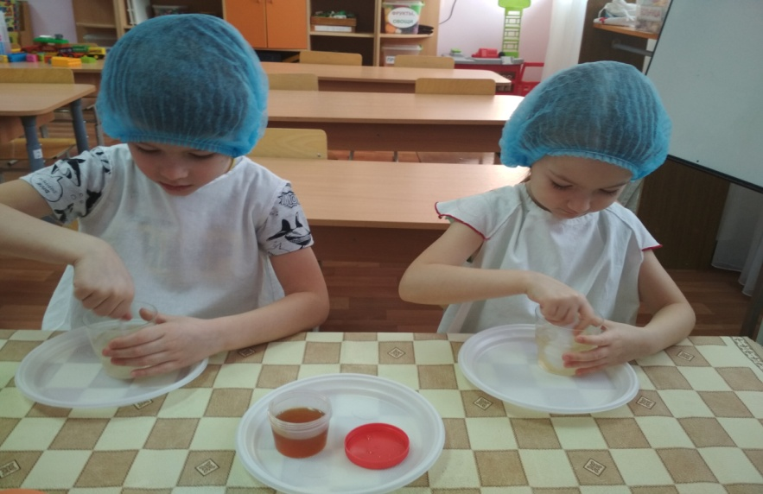
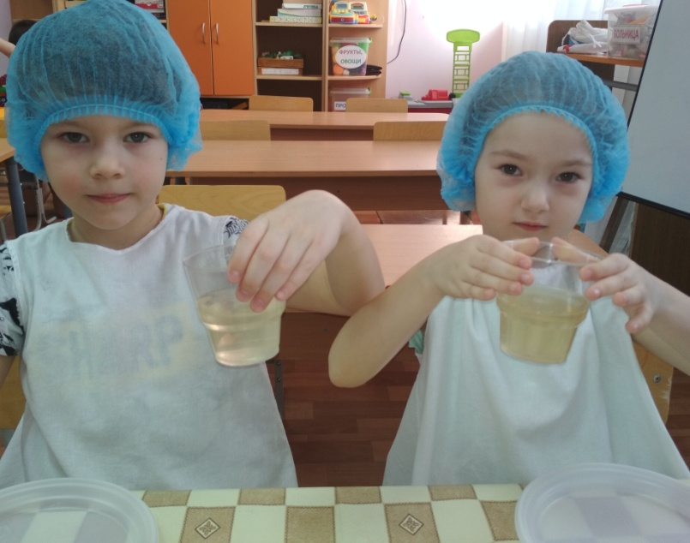
Как отличить настоящий мед от искусственного народными методами?
ОПЫТ №3
Размешать ложку меда в стакане с водой, если мед полностью растворился и нет осадка, значит мед настоящий.
ВЫВОД: У нас мед полностью растворился в воде, осадка не было, следовательно мед настоящий.

Slide 20
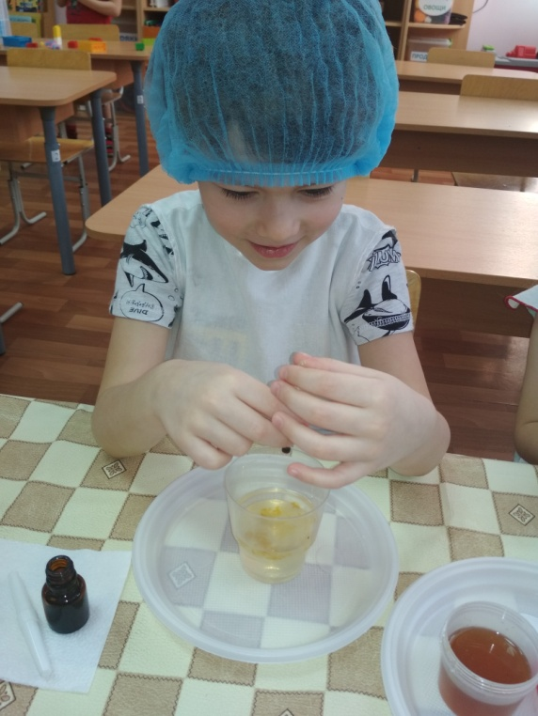
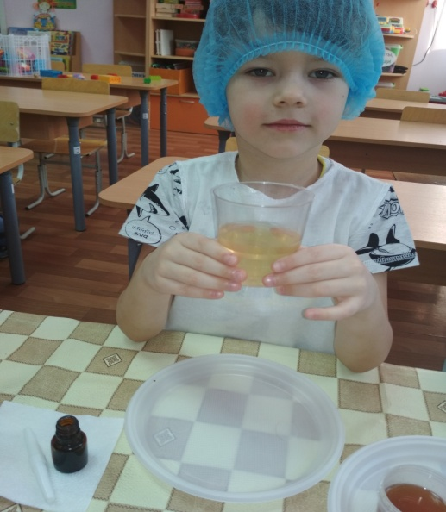
Как отличить настоящий мед от искусственного народными методами?
ОПЫТ №4
Если в сладкую медовую воду капнуть йод и вода станет синей – мед не настоящий.
ВЫВОД: У меня был светло-коричневый, значит мед настоящий.

Slide 21
ВЫВОД:
Являясь продуктом растительно-животного происхождения, мед практически не имеет аналогов по содержанию и концентрации полезных для организма человека веществ. Он содержит множество минеральных веществ, витаминов, ферментов, по составу похож на плазму человеческой крови.
Научились определять качество, натуральность меда.
Благодаря своему составу данный продукт обладает целебными свойствами.

Slide 22
СПАСИБО ЗА ВНИМАНИЕ!

